Slide 1
SOLO-FRANA
Salviamo il nostro torrente Solofrana

Slide 2
Come era, com’è, cosa possiamo fare….

Slide 3
Il torrente
Il Solofrana è un torrente tributario del fiume Sarno; si estende per circa 25Km e sottende un bacino di circa 260 km². Ha origine in Sant’Agata Irpina, una frazione di Solofra e raccoglie le acque di vari torrenti. In epoca medievale era chiamato Flubio nel territorio di Solofra; Riu Sicchium nella piana di Montoro fino a Rota (l’odierna San Severino) e Saltera da Rota a Nocera.

Slide 5
Come era….
Fin dall’ antichità presentava caratteristiche favorevoli alla vita umana, infatti, si insediarono lungo il suo corso, popoli come i Sanniti e i Romani.
Le acque erano pulite, limpide.
C’erano molti pesci.
I ragazzi facevano il bagno nelle acque cristalline del torrente.

Slide 6
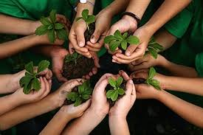
Si utilizzava l’acqua per irrigare i campi.
Era una grande risorsa, insieme al Sarno.

Slide 8
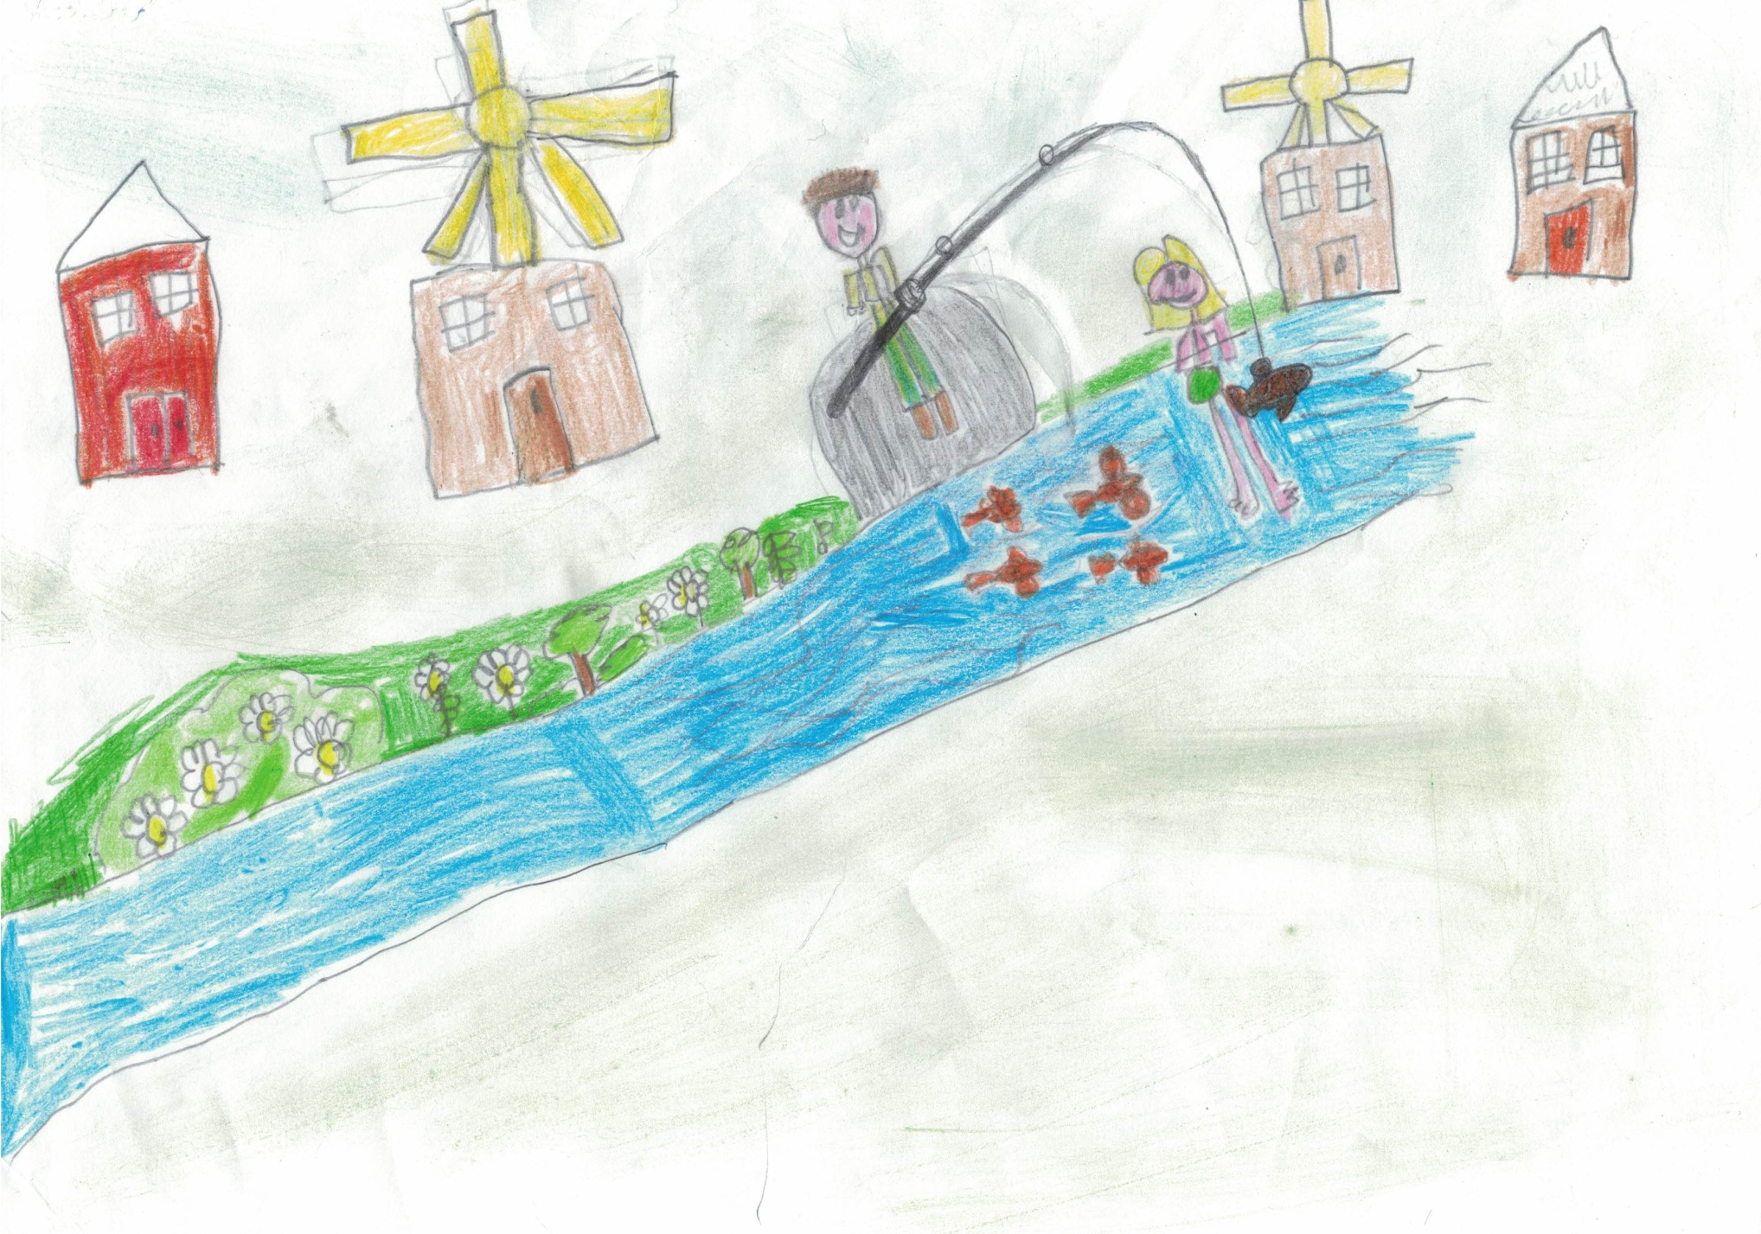

Slide 9
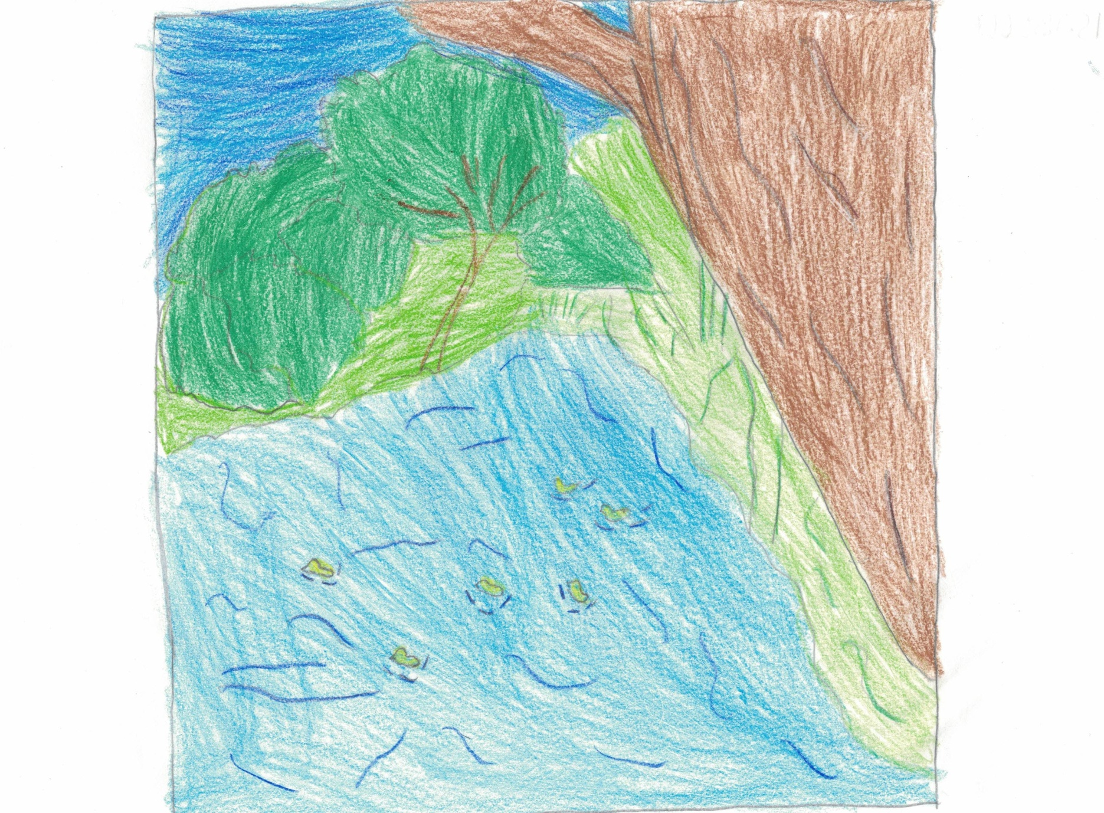

Slide 10
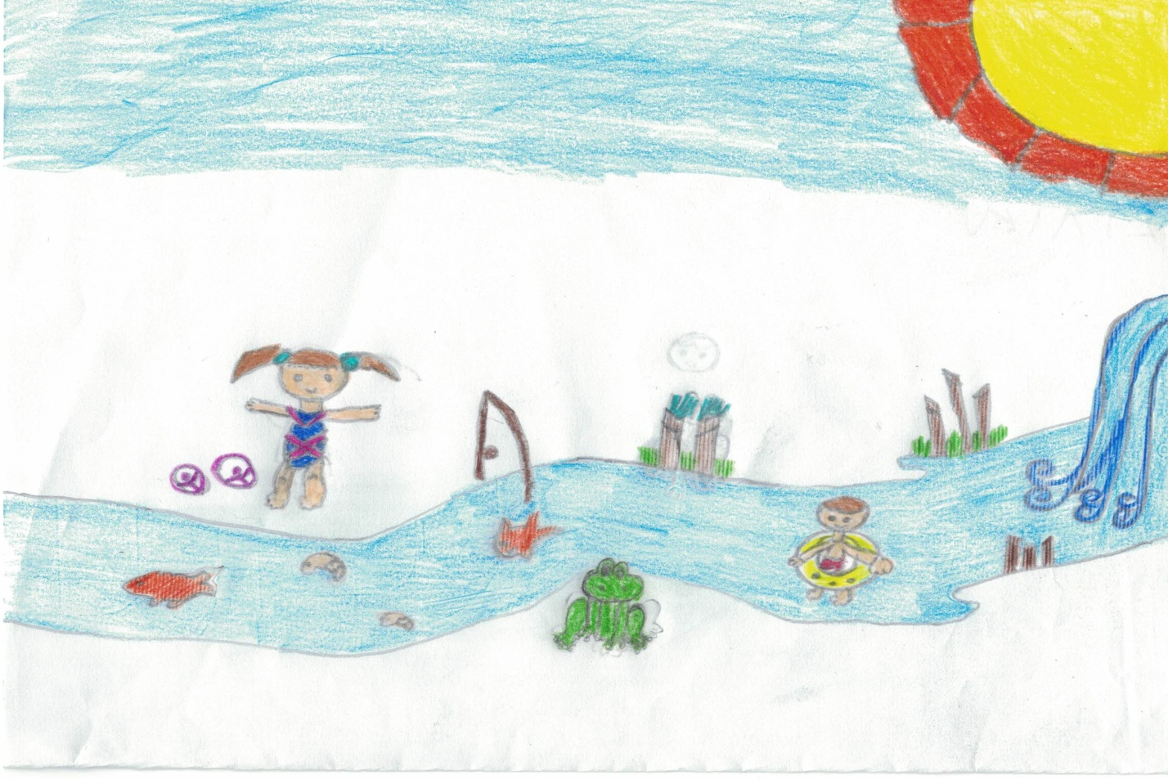

Slide 11
Come è…
Uno dei corsi d’acqua più inquinati d’Europa.
Le sue sorgenti sono ormai quasi completamente esaurite, per cui oggi, la Solofrana si è ridotta ad un torrente artificiale alimentato dagli scarichi delle concerie di Solofra, da quelli provenienti dal polo industriale di Mercato San Severino, Fisciano, Castel San Giorgio e dai reflui urbani dei comuni che attraversa.

Slide 12
Come è…

Slide 13
Il torrente Solofrana è in grave pericolo.
Solamente negli ultimi cinquant’anni si sono registrati nel comune di Castel San Giorgio ben tre episodi di esondazione.
L’ultima nel 2015.

Slide 14
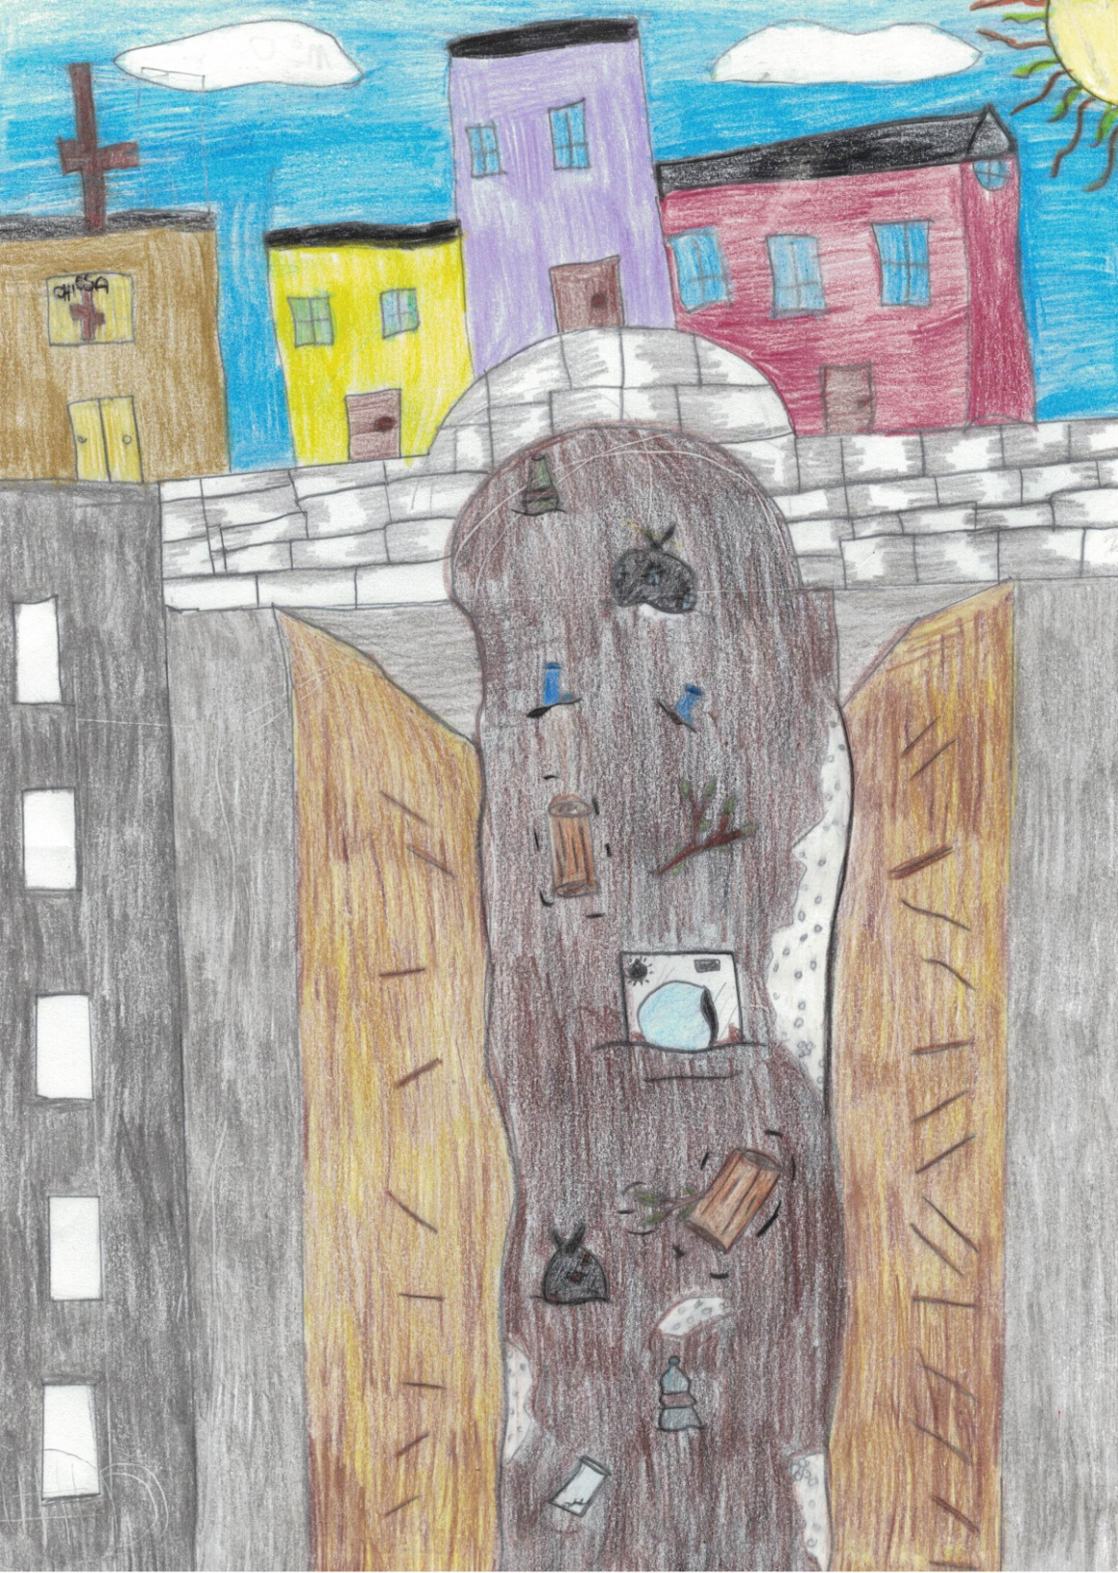

Slide 15
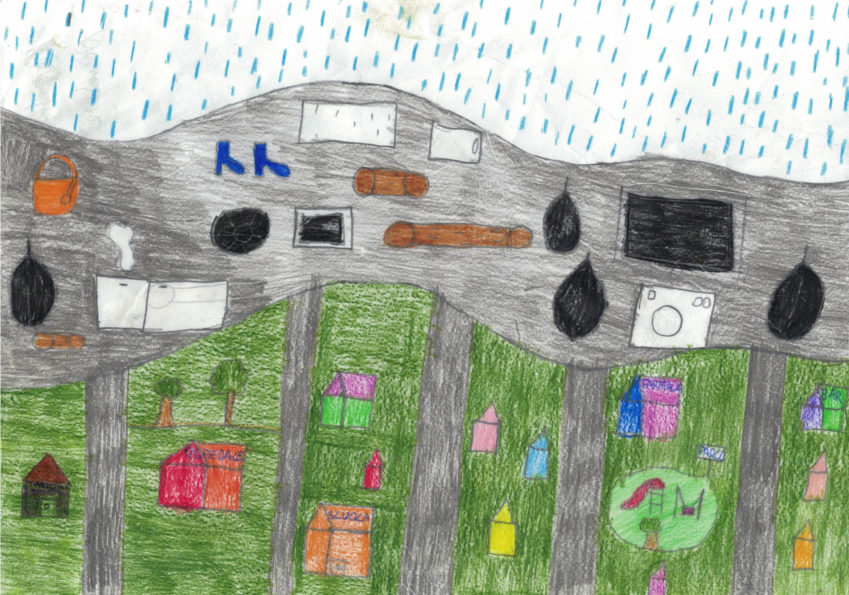

Slide 16
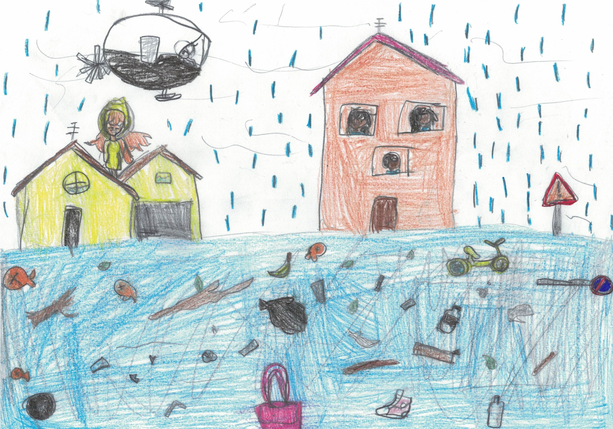

Slide 17
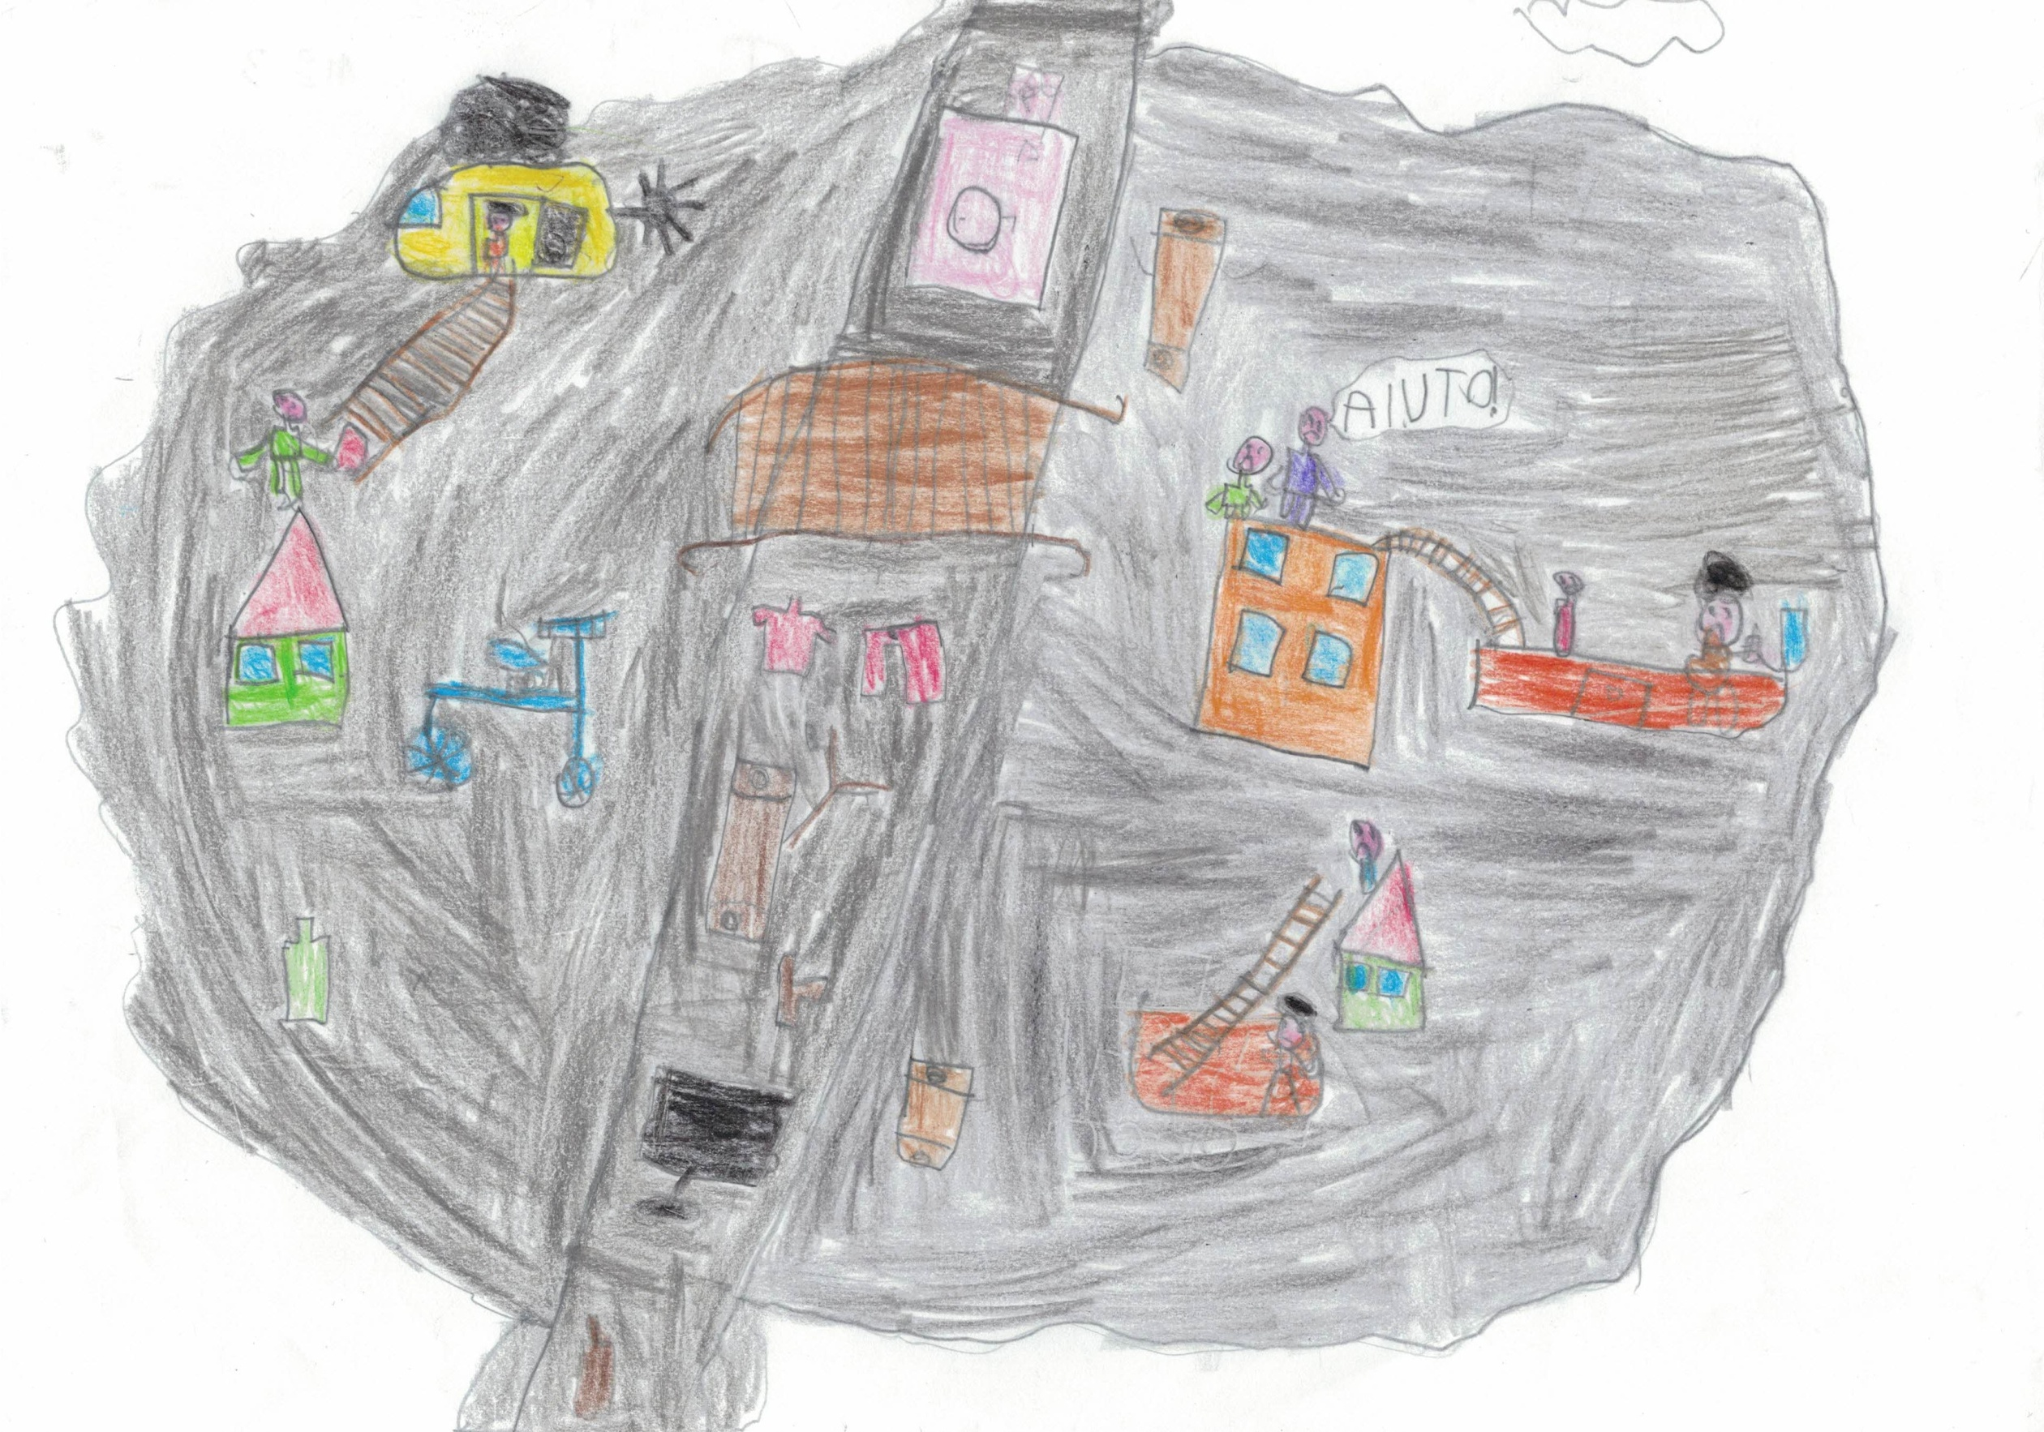

Slide 18
Il nostro impegno per salvare il torrente
Ognuno di noi deve prendere coscienza del problema poiché ogni giorno roviniamo e distruggiamo il suo territorio. Dobbiamo invece, cercare di aiutarlo con piccoli gesti quotidiani:

Slide 19
Non buttare rifiuti nel torrente
Ridurre gli sprechi…
Ciò però non basta e anche lo Stato deve fare qualcosa, eliminando i maggiori inquinanti, come:
Eliminare le discariche abusive.
Creare depuratori nuovi e controllare l’efficienza di quelli già esistenti.
Ridurre gli scarichi industriali

Slide 21
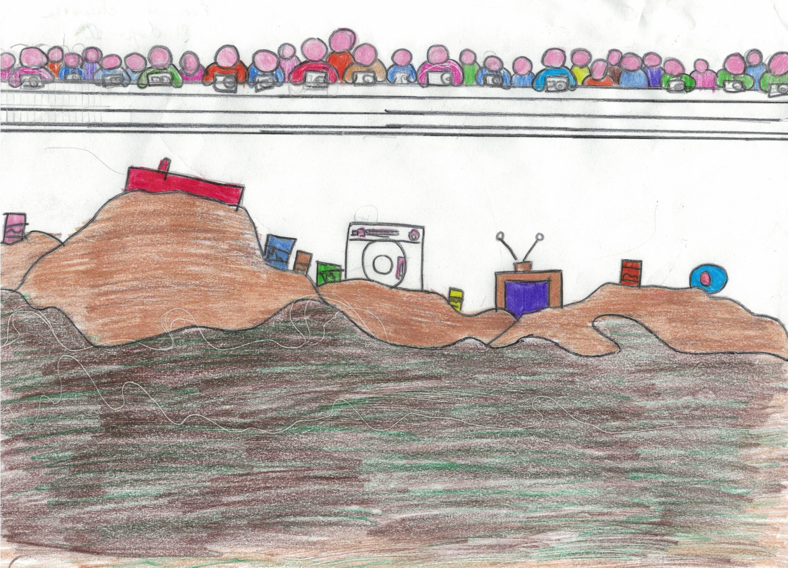

Slide 22
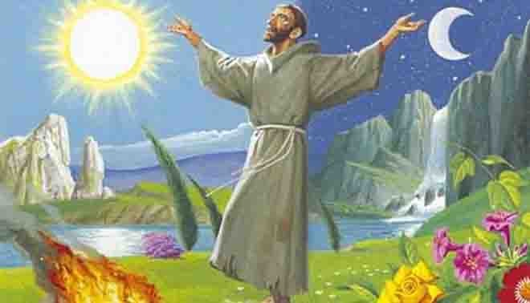
Laudato si sulla cura della casa comune
Come San Francesco, oggi il Papa, ci invita
a rispettare la natura .

Slide 23
Istituto Comprensivo di Lanzara
Scuola primaria F. Amendola, via Ferrentino
Castel San Giorgio (Sa)
Classe IV A
Dirigente scolastico Prof. Silvana Amoruso
Le insegnanti: Cascone Anita, Bisogno Rossella, Bari Rosanna
Ringraziamenti speciali ai nonni per le loro preziose testimonianze .

